Slide 2
《大考卷》4人语下教用
期末模拟基础测试卷（一）

Slide 8
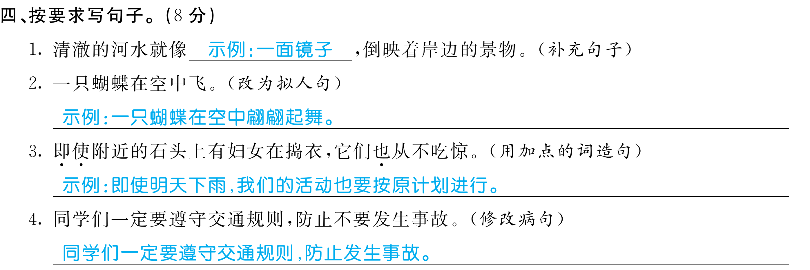

Slide 12
